Slide 1
Moduł drugi: Struktury danych
Stos

Slide 2
Stos: Definicja
Stos(wiki.) - liniowa struktura danych, w której dane dokładane są na wierzch stosu i z wierzchołka stosu są pobierane (bufor typu LIFO, Last In, First Out; ostatni na wejściu, pierwszy na wyjściu).

Slide 3
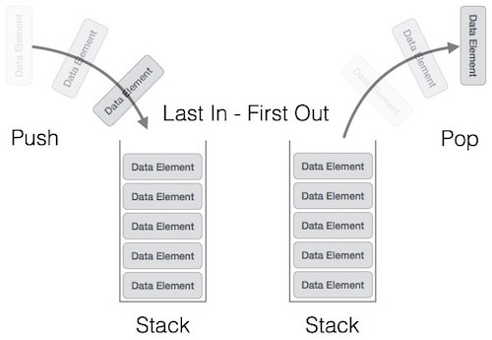
Idea działania

Slide 4
Związane pojęcia
Wierzchołek stosu (top) – element, znajdujący się na górze stosu.
Operacje wykonywane na stosie:
dodawania elementu na stos (push);
zdejmowanie elementu ze stosu (pop);
sprawdzenie, czy stos jest pusty (isEmpty);
pobranie ostatniej wartości(top)

Slide 5
Implementacje stosu
Tablica
Zalety: prosta implementacja, szybkość;
Wady: ilość elementów jest stała, jeżeli liczba elementów przewyższy rozmiar stosu, on musi zostać utworzony ponownie
Lista połączona
Zalety: nieograniczona ilość elementów (w prawdzie liczba elementów ograniczona jest rozmiarem pamięci operacyjnej)
Wady: wolniejsze działanie, większe zużycie pamięci, spowodowane konicznością przechowywania adresu następnego elementu

Slide 6
Implementacja stosu za pomocą listy połączonej
Pojedynczy element stosu w języku C++ jest implementowany w postaci struktury, składającej się z następujących pól:
pole/pola z danymi;
adres elementu, znajdującego się na pozycji o jeden niższej;
struct stos
{
typDanych pole1;
typDanych pole2;
…
stos* next;
};

Slide 7
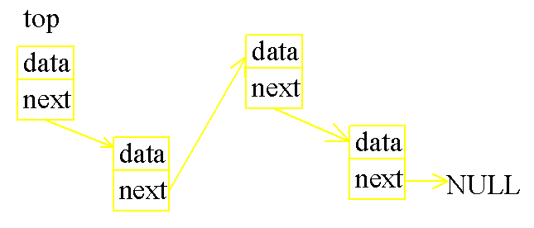
Stos: schemat ideowy

Slide 8
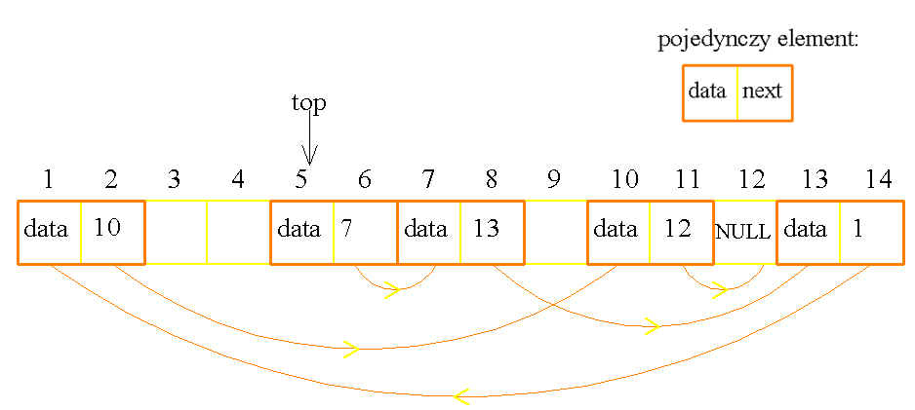
Stos: schemat zbliżony do struktury pamięci
Schemat nie odzwierciedla struktury pamięci komputera sposób 100% dokładny, służy jedynie wyjaśnieniu zasady funkcjonowania stosu w C++

Slide 9
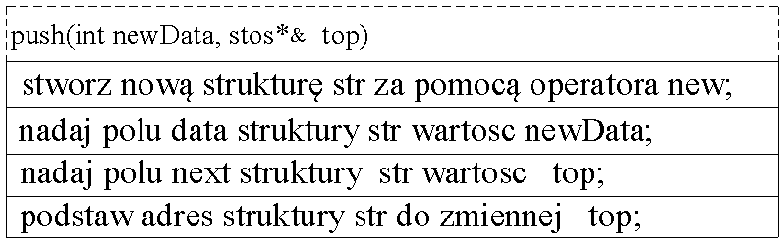
Algorytm dodawania elementu do stosu

Slide 10
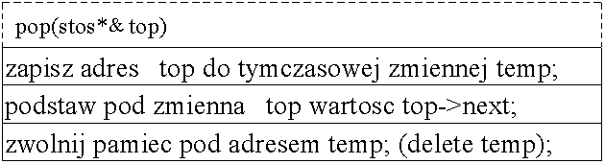
Algorytm usunięcia elementu ze stosu

Slide 11
Zadania
Napisz program implementujący strukturę danych stos w implementacji „listy połączonej”.
Zdefiniuj własną strukturę stos zawierającą dwa pola: char znak oraz stos* next.
Dla struktury stos zdefiniuj:
Procedurę dodawania elementu na stos void push(stos*& s, char znak);
Funkcję, zwracającą znak przechowywany w górnym elemencie stosu char top(stos stos* s);
Procedurę usunięcia górnego elementu stosu void pop(stos* s);
Funkcję, sprawdzającą, czy stos jest pusty bool empty(stos* s);
Funkcję, która ma za zadanie wykonanie następującej sekwencji póki stos nie jest pusty:
wyświetlić znak przechowywany w górnym elemencie stosu
usunąć górny element stosu.
Korzystając z utworzonych funkcji należy odczytać zawartość zaszyfrowaną w pliku task.txt.
Dane zaszyfrowane są w pliku w sposób następujący:
Znak ‘<’ oznacza, że znak, znajdujący się na następnej pozycji należy dodać do stosu (push)
Znak ‘>’ oznacza, że należy wykonać operację usunięcia elementu ze stosu (pop)
Znak’|’ oznacza, że należy wyświetlić zawartość stosu poprzez zdejmowanie kolejnych elementów. (Opcja 5).
Powodzenia 😊
Nie można używać klas biblioteki STL (vector, stack, queue…), klasy string oraz innych gotowych narzędzi.

